Slide 1
Kindly request: do not throw garbage
Проект PyGame
Скориков Георгий, Забуселова Алёна

Slide 2
Идея проекта
Основной целью и идеей проекта является создать игру на языке программирования Python, которая может заинтересовать пользователя, и научиться использовать модуль PyGame для написания полноценных игр.
Задачи:
Научиться использовать все возможности модуля PyGame.
Спроектировать структуру игры, научиться это делать.
Создать интересный пользовательский интерфейс.
Придумать сюжет игры

Slide 3
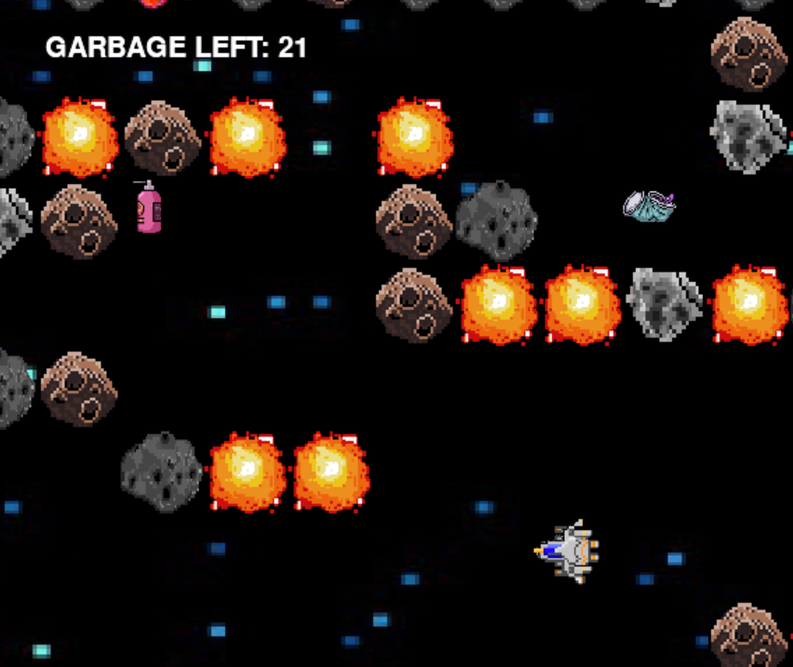
Описание игры
Космический корабль летает в космосе между метеоритами и собирает мусор. Задача игрока – собрать весь мусор как можно быстрее, при этом не врезаться в «опасные» метеориты с лавой. Врезаясь в метеорит с лавой игрок погибает, и игра заканчивается проигрышем. В случае успешного прохождения игры, в качестве результата сохраняется время, за которое игрок собрал весь мусор на карте.

Slide 4
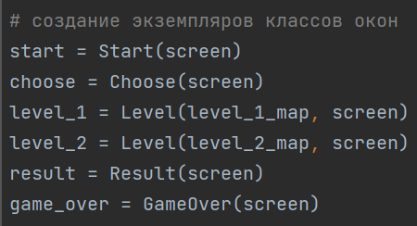
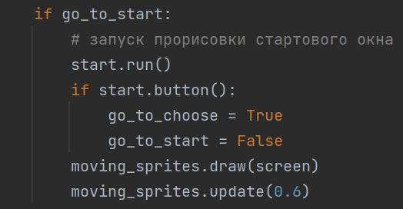
Технические особенности, структура
Программный код спроектирован в основном с помощью классов различных объектов – окна, игрок, метеориты, кнопки. Навигация между разными окнами и основные события осуществлены в цикле while true.

Slide 5
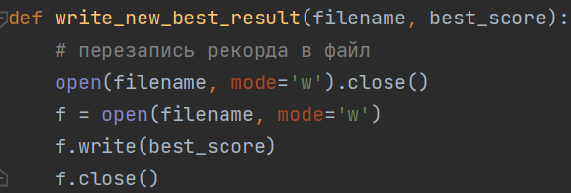
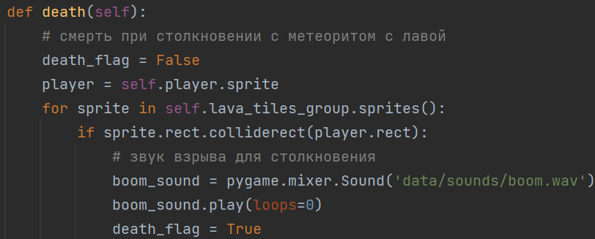
Использованные технологии
Библиотеки и модули:
PyGame, random, sys, pygame.sprite, pygame.mixer, pygame.clock, pygame.font и др.

Slide 6
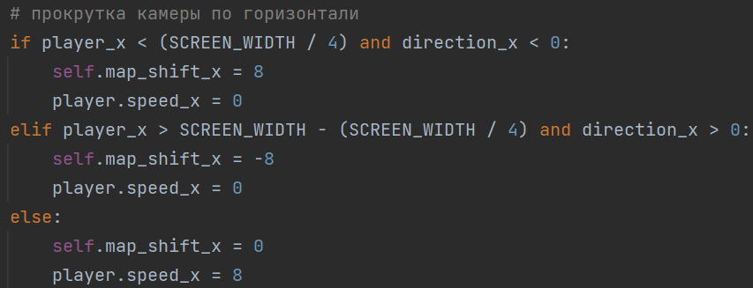
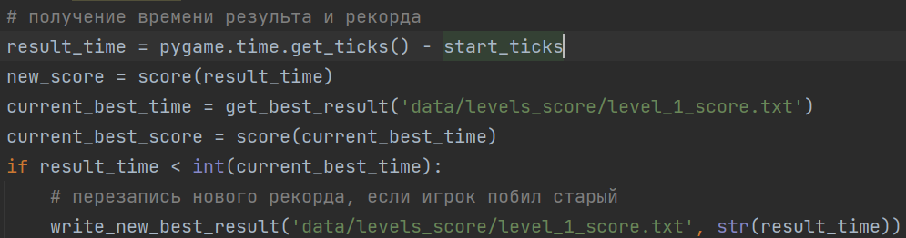
В проекте реализовано наличие нескольких уровней, стартового и финального окон, подсчёт результатов в виде времени прохождения уровня, хранение и изменение данных о лучшем результате-рекорде в файлах .txt, анимация, работа со звуком, collides игрока с разными объектами.

Slide 7
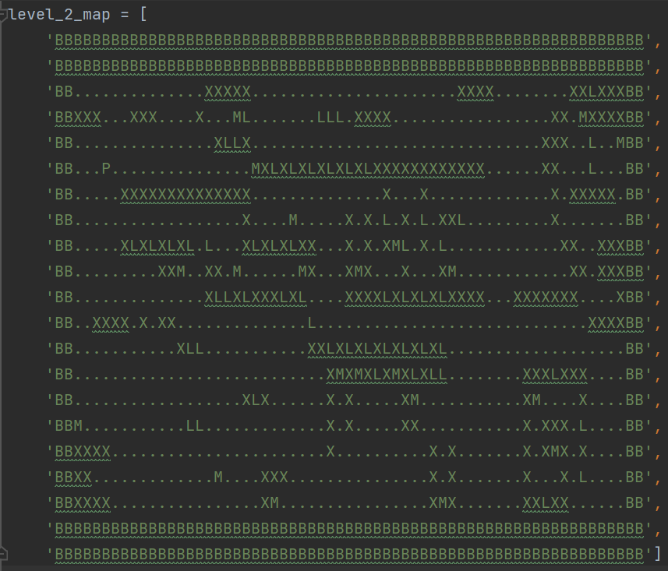
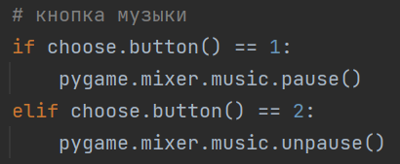
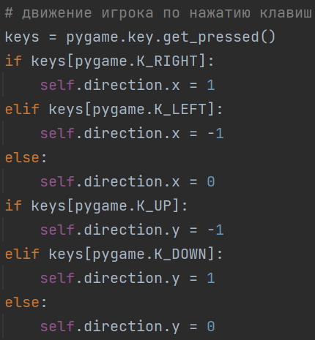

Slide 8
Выводы по работе
Научились работать с библиотекой PyGame и её модулями
Поняли структуру игр, получили опыт создания своей игры
Освоили командную работу с помощью Git
Перспективы для развития проекта:
Увеличение количества уровней, написание новых карт и их усложнение (создание «врагов» и других дополнительных препятствий для игрока), совершенствование графического интерфейса.

Slide 9
Спасибо за внимание!

